Slide 1
Mobile SMARTS: Магазин 15
Комплексное оснащение предприятий торговли и общественного питания.
Торговое оборудование, системы безопасности, автоматизация учёта.
г. Киров, Октябрьский пр-т, 104, оф. 612. тел.: (8332) 211-711
e-mail: kirov@denvic.ru
Программное обеспечение для мобильных устройств со встроенным сканером штрихкодов.

Slide 2
Для чего?
Мы предлагаем комплексное решение, которое:
- Позволяет быстро автоматизировать, оптимизировать рабочие места и бизнес-процессы по учету товара в магазине
Позволяет мобильному оборудованию (ТСД или смартфону) полностью раскрыть свой потенциал
- Закрывает собой все потребности по мобильной автоматизации внутри магазина

Slide 3
Состав предлагаемого комплекта
- Терминал сбора данных
- Мобильный принтер этикеток
- Программное обеспечение
Услуги по внедрению и адаптации решения

Slide 4
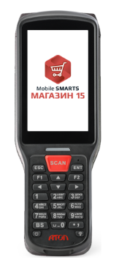
Терминал сбора данных
Мы предлагаем для реализации нашего решения терминал сбора данных АТОЛ SMART.Lite со следующими характеристиками
Подробности на https://www.cleverence.ru/articles/obzory-oborudovaniya/atol-smart-lite/
Поддержка Wi-Fi: | 2.4ГГц, 802.11 b/g/n
Поддержка Bluetooth: | Да
Рабочая температура: | От -10°C до ~ +50°C
Экран: | Ёмкостного типа 4 дюймов, 480*800
Операционная система: | Андроид 7.0
CPU: | MTK MT 6580 quad-core 1.3Ghz
Аккумулятор: | Li-Ion 3.7V, 5200мАч
Сканер: | 2D Zebra SE4710
RAM: | 2 Gb
ROM: | 16 Gb, MicroSD опционально.
Гарантия | 1 год

Slide 5
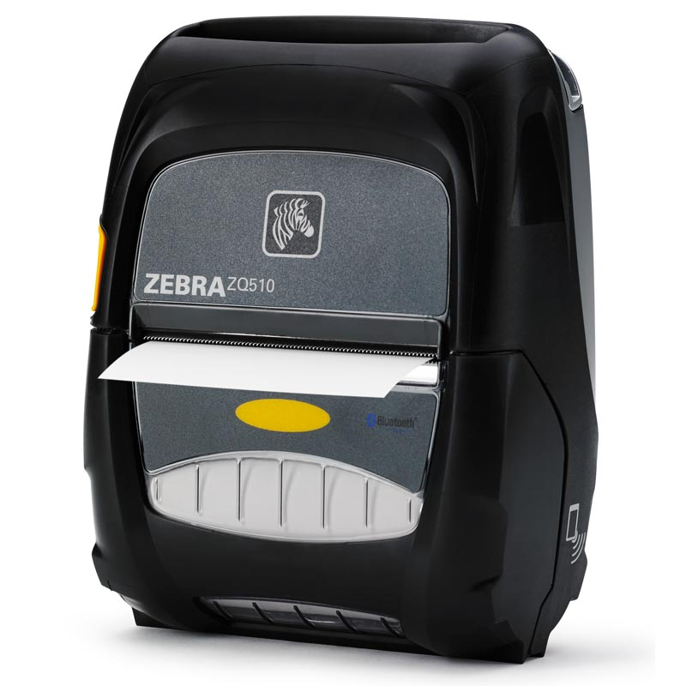
Мобильный принтер печати этикеток
Предлагается к использованию принтер печати этикеток Zebra ZQ500 ZQ52-AUN010E-00 со следующими характеристиками:
Zebra ZQ500 |
Прямая термопечать |
Разрешение печати: 203 dpi (8 точек/мм) |
Диаметр втулки рулона: 10 - 19 мм |
Макс. ширина печати: 72 мм |
Ширина рулона: 19 - 80 мм |
Скорость печати: 127 мм/сек |
Интерфейс подключения: USB, Bluetoth, WiFi

Slide 6
Кратко о программном продукте
Продукт Mobile SMARTS: Магазин 15 позволяет автоматизировать следующие основные операции :
- Инвентаризация
- Сбор штрихкодов
- Просмотр информации о товаре
- Поступление
- Возврат
- Перемещение
- Переоценка
- Подбор заказа
Переоценка с мобильным принтером
Подробная информация о продукте https://www.cleverence.ru/RTL15/

Slide 7
Подробнее о функциях
Сбор штрихкодов
Простая операция — сканирование штрихкодов с вводом количества. Результат можно загрузить в любой документ учетной системы, в котором есть товары и количество
Если штрихкоды в системе еще не заведены, нужно привязывать штрихкоды к известным товарам прямо во время сканирования. Если карточка товара еще не заведена, всё равно есть возможность сканировать штрихкод и привязать его к новой заведенной карточке позднее.
Подробности: https://www.cleverence.ru/software/functions/16438/

Slide 8
Подробнее о функциях
Информация о товаре по штрихкоду
Для просмотра детальной информации по номенклатурной позиции, достаточно всего лишь выбрать ее из списка или отсканировать штрихкод товара.
На экране отобразятся те данные, которые были заполнены: наименование товара, артикул, штрихкод,весовой товар, характеристика товара (размер, цвет, и т.д.), цена единицы товара; наличие товара в магазине (складе) и его количество.
Подробности: https://www.cleverence.ru/software/functions/16439/

Slide 9
Подробнее о функциях
Инвентаризация
Инвентаризация в торговом зале и подсобке при помощи мобильного устройства позволяет узнать фактическое наличие товара. Если необходимо получить остатки вплоть до характеристик, то программа попросит указать их при каждом сканировании.
Подробности: https://www.cleverence.ru/software/functions/16406/

Slide 10
Подробнее о функциях
Поступление в магазин
Поступление товаров в магазин может оформляться на основании заказа поставщику или как самостоятельный документ. Поступивший в магазин товар можно распределить по складам хранения и отделам торгового зала. При наличии расхождений по количеству фактически принятого товара и указанного в сопроводительных документах в программе предоставляется возможность зарегистрировать расхождения. Возможно принимать «неизвестный» товар, его привязка к номенклатуре оставляется «на потом», при загрузке в 1С.
Подробности: https://www.cleverence.ru/software/functions/16409/

Slide 11
Подробнее о функциях
Переоценка
Программа позволяет быстро выполнить переоценку в торговом зале. Необходимо просто отсканировать штрихкоды с товаров и по Wi-Fi передать все данные в учётную систему.
Подробности: http://www.cleverence.ru/software/functions/20657/

Slide 12
Подробнее о функциях
Подбор заказа
Документ «Подбор заказа» включает в себя необходимые наименования товаров, их количество, и передается дальше по технологической цепочке.
Подробности: https://www.cleverence.ru/software/functions/32971/

Slide 13
Подробнее о функциях
Приемка алкоголя
Позволяет проверить соответствие наименования, количества и кодов продукции из накладной ЕГАИС с тем, что реально приехало от поставщика, путем выборочного сканирования штрихкодов с акцизных марок прямо на месте приемки товара. Если реальная поставка не сходится с ТТН, то программа позволяет выявить расхождения и сообщить о них поставщику.
Для ЕГАИС 3.0 операция поддерживает помарочную приемку, т.е. сверку штрихкодов акцизных марок бутылок с теми, что пришли в накладной нового формата.
Подробности: https://www.cleverence.ru/software/functions/20492/

Slide 14
Подробнее о функциях
Полуавтономная работа с Wi-Fi
Этот режим работы позволяет использовать часть функций для работы в сети WiFi, например, загрузка и выгрузка документов через WiFi, без подключения кабелем. А если сети нет, то можно работать автономно.
Подробности: https://www.cleverence.ru/software/functions/16422/

Slide 15
Подробнее о функциях
Печать на мобильный принтер
Печать с мобильного устройства может быть востребована при проведении таких операций, как переоценка, маркировка товара или печать упаковочных листов. Есть возможность печати ценников, этикеток, а также целых документов.
Например для переоценки с использованием мобильного принтера нужно отсканировать штрихкод товара, если цена устарела, то сразу печататся новая этикетка с помощью принтера с Bluetooth.

Slide 16
Совместимое программное обеспечение

Slide 17
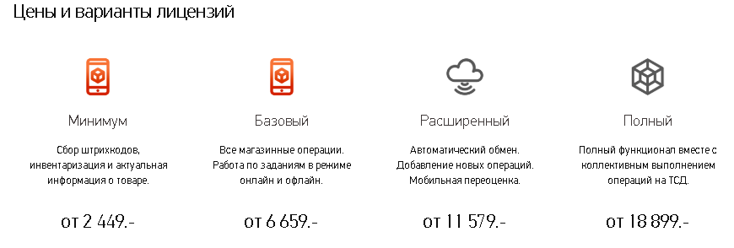
Варианты и стоимость основных лицензий
В «Mobile SMARTS: Магазин 15» есть:
- 4 уровня лицензии: Минимум, Базовый, Расширенный, Полный
- Лицензии, «привязанные» к типу бэк-офиса
- Платная подписка на обновления
Сравнение функционала лицензии: https://www.cleverence.ru/software/mobile-smarts/RTL15/?filter_license=1

Slide 18
Итоги
Магазине 15 самый продвинутый продукт для работы на ТСД в линейке Cleverence
Есть всё самое необходимое для магазина
Возможность работы с ЕГАИС.

Slide 19
Услуги по внедрению и адаптации решения
- Удаленная установка дистрибутива с сайта на ПК
- Установка программы на ТСД
- Подключение базы к товароучетной программе
- Выгрузка номенклатуры на сервер/ТСД.
- Обучение пользователей

Slide 20
Менеджер отдела продаж компании ДЕНВИК
г. Киров, Октябрьский пр-т, 104. Офис 612 Моб. +7 (922) 901-36-22
Тел. +7 (8332) 211 – 711, доб.301
E-mail: eremin@denvic.ru
Сайт: www.denvic.ru

